Slide 1
De la teoría a la práctica: experiencias inspiradoras en FP Básica
Lunes 14 de Junio 2021
Roberto Alonso Valdesueiro
Centro Padre Piquer
Notes:
Praderas
(Básico)
Nota: Esta plantilla se ha optimizado para PowerPoint 2010 y utiliza un fondo de vídeo. Si se utiliza en PowerPoint 2007, los elementos de vídeo se reproducirán, pero todo el contenido estará cubierto por el fondo de vídeo durante la presentación. Si se utiliza en PowerPoint 2003, el vídeo no se reproducirá, pero el marco de póster de los vídeos se conservará como imagen estática.
El vídeo:
Se reproduce automáticamente tras cada transición de diapositiva.
Tiene una duración de 30 segundos.
Entra en bucle para una reproducción infinita.
Para agregar diapositivas o modificar el diseño, haga lo siguiente:
Para agregar una nueva diapositiva, en la pestaña Inicio, en el grupo Diapositivas, haga clic en la flecha situada debajo de Nueva diapositiva y, a continuación, en Tema de fondo en movimiento seleccione el diseño deseado.
Para modificar el diseño de una diapositiva existente, en la pestaña Inicio, en el grupo Diapositivas, haga clic en Diseño y, a continuación, seleccione el diseño deseado.
Esta plantilla utiliza la Fuente de tema „Chincheta“. Para acceder a la Fuente de tema o cambiarla, haga lo siguiente:
En la pestaña Vista del grupo Vistas Patrón, seleccione Patrón de diapositivas.
En la vista Patrón de diapositivas, seleccione diapositiva 1 (la Diapositiva patrón de los Diseños del patrón que utilizan el fondo de vídeo).
En la pestaña Patrón de diapositivas, en el grupo Editar tema, haga clic en Fuentes y, a continuación, seleccione nuevas fuentes del tema.
Uso de elementos animados:
Los elementos animados se iniciarán después de la transición de la diapositiva y tras iniciar el vídeo de fondo.

Slide 2
Centro Padre Piquer

Slide 3
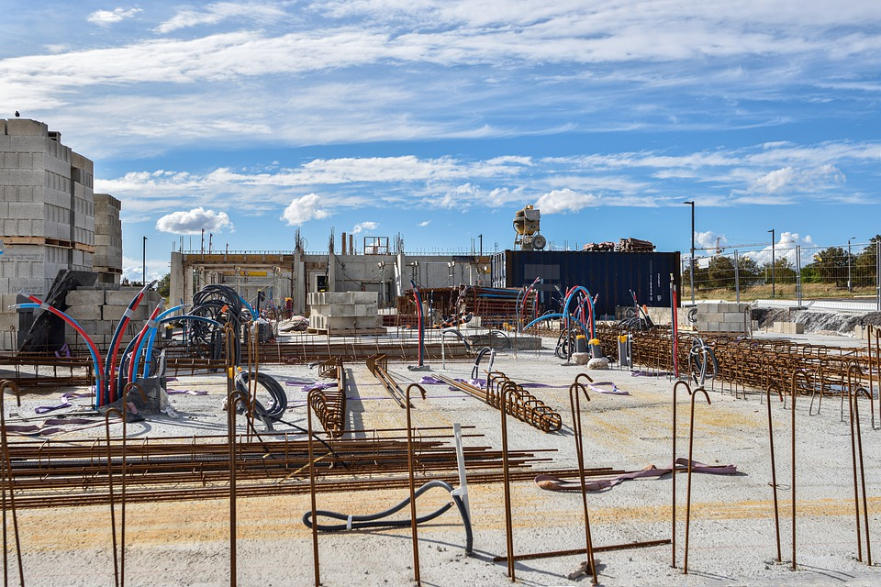
Derecho a la educación.
¿Educar de otra forma?
Antes de hacer hay que querer hacer: Necesitamos buenos cimientos
Centro Padre Piquer

Slide 4
Derecho a la educación.
¿Educar de otra forma? Cimientos
Apuesta de centro
Importancia del equipo docente
Objetivos consensuados
Espacios y Recursos
Importancia de la flexibilidad
Centro Padre Piquer

Slide 5
Derecho a la educación.
¿Educar de otra forma? Cimientos
Siempre con dos ideas:
¿Por qué no con este alumnado?
“Eres mi única esperanza”
Centro Padre Piquer

Slide 6
Derecho a la educación.
SI, educar de otra forma: Acogida
Reuniones previas del equipo de tutores de FPB con los tutores de ESO.
Entrevistas personalizadas con familia y alumno.
1ª semana – 10 días de acogida con el tutor. Objetivos:
Hacer grupo
Consensuar normas de funcionamiento.
Conocer al EE.
Conocer su profesión.
Curso cero (un mes):
Competencias digitales básicas.
Evaluaciones iniciales.
Evaluación de vulnerabilidad (trabajadora social)
Centro Padre Piquer

Slide 7
Derecho a la educación.
SI, educar de otra forma: Ratios / Ámbitos
Normalmente no les interesa y es cuando la problemática asociada a la ratio aumenta.
Codocencia flexible:
3 profesores con 3 espacios disponibles, con horas coincidentes en las dos familias profesionales y con hora de reunión semanal, trabajando por proyectos y por objetivos de etapa (previamente consensuados)
Estamos incluyendo EF actualmente…
Centro Padre Piquer

Slide 8
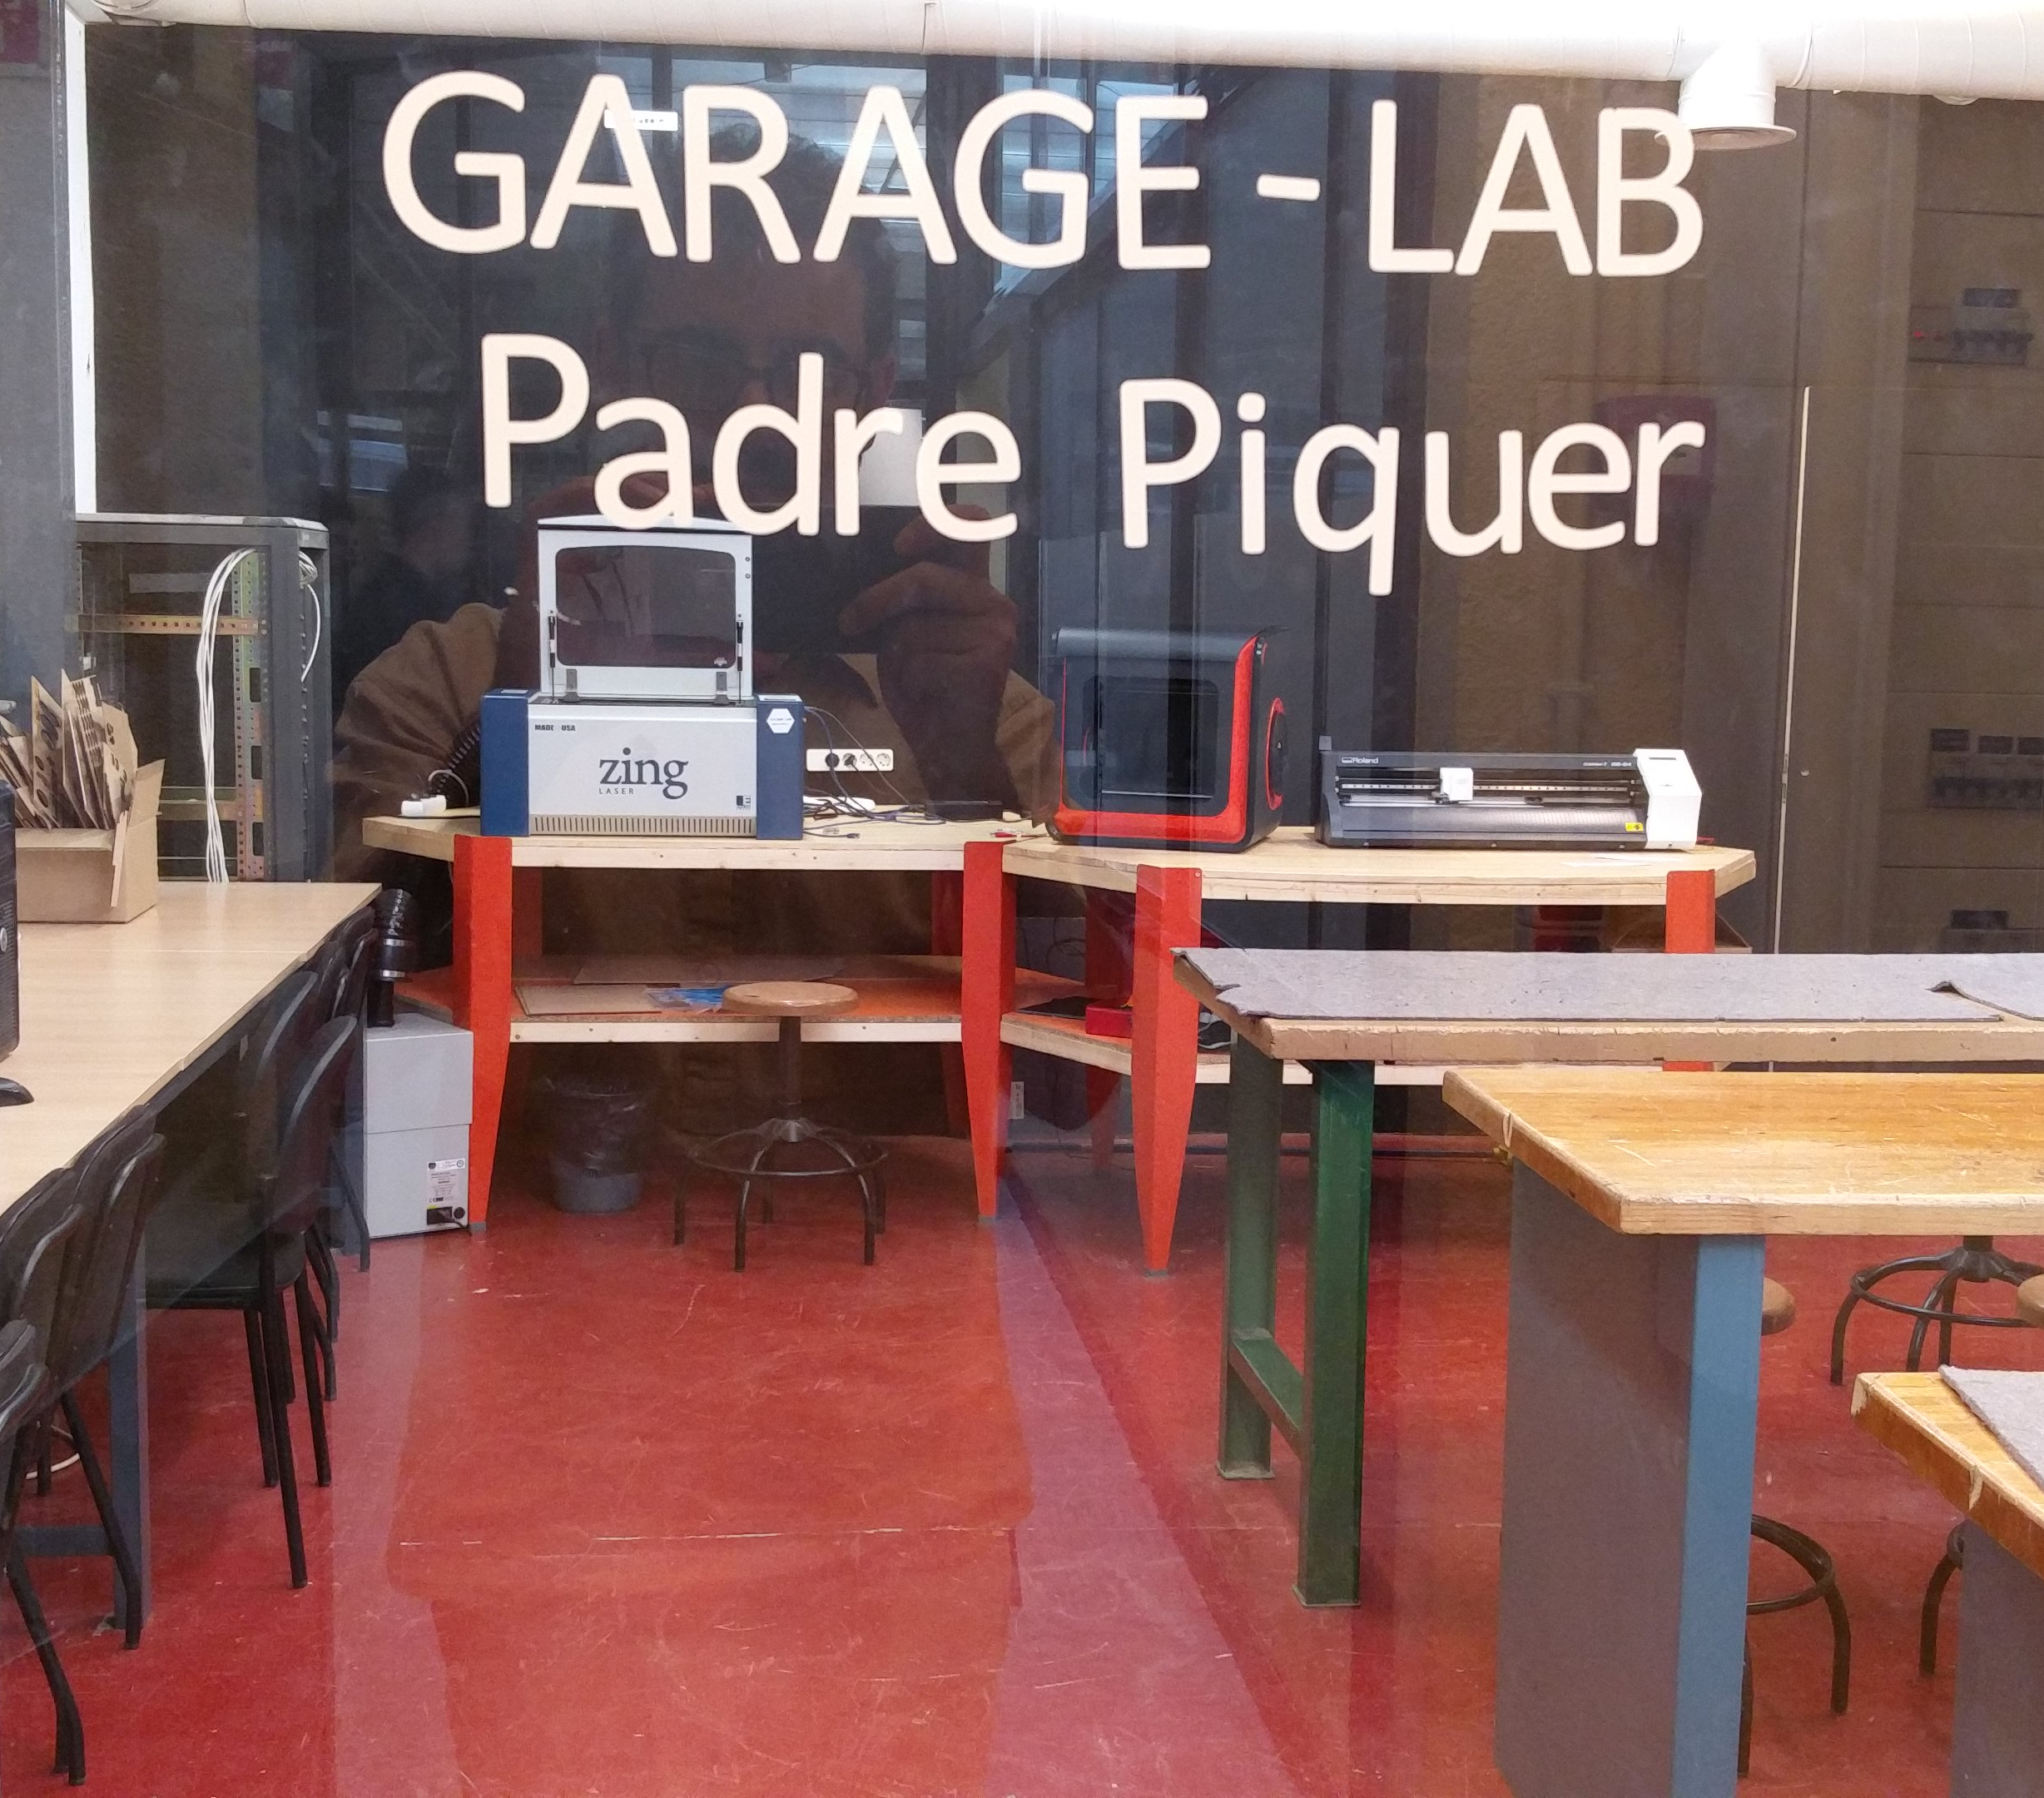
Derecho a la educación.
SI, educar de otra forma: ¿Por qué no con este alumnado?
Espacio Maker.
Centro Padre Piquer

Slide 9
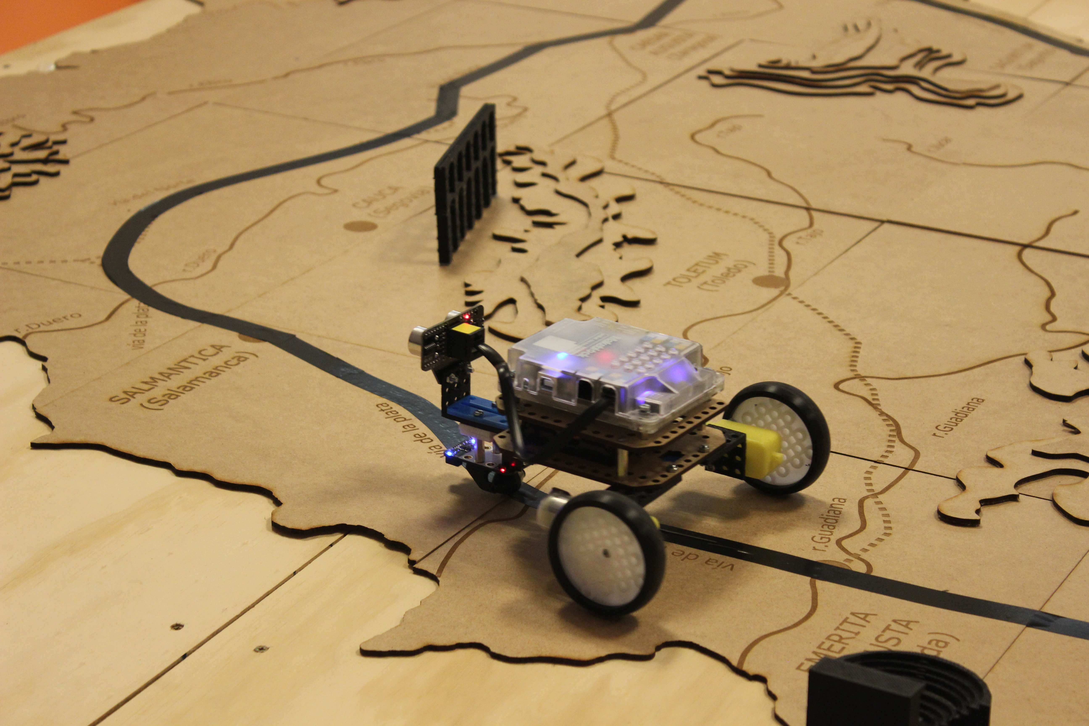
Derecho a la educación.
SI, educar de otra forma: ¿Por qué no con este alumnado?
Proyectos multifamiliares e interdisciplinares.
Centro Padre Piquer

Slide 10
Derecho a la educación.
SI, educar de otra forma: ¿Por qué no con este alumnado?
Portátil para cada alumno que se llevan a casa.
Centro Padre Piquer

Slide 11
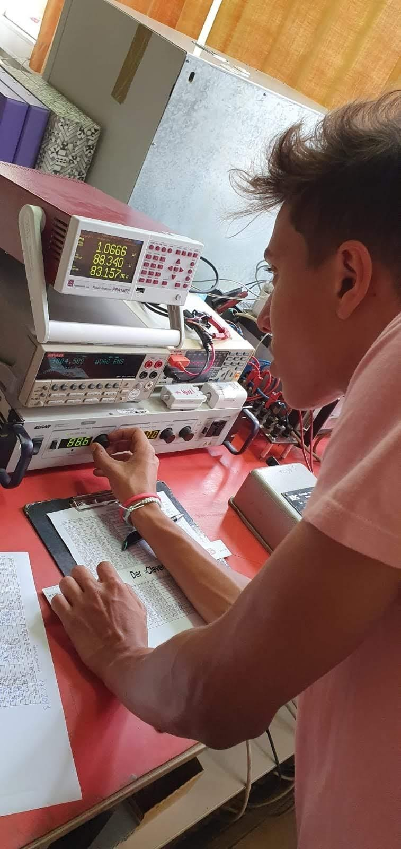
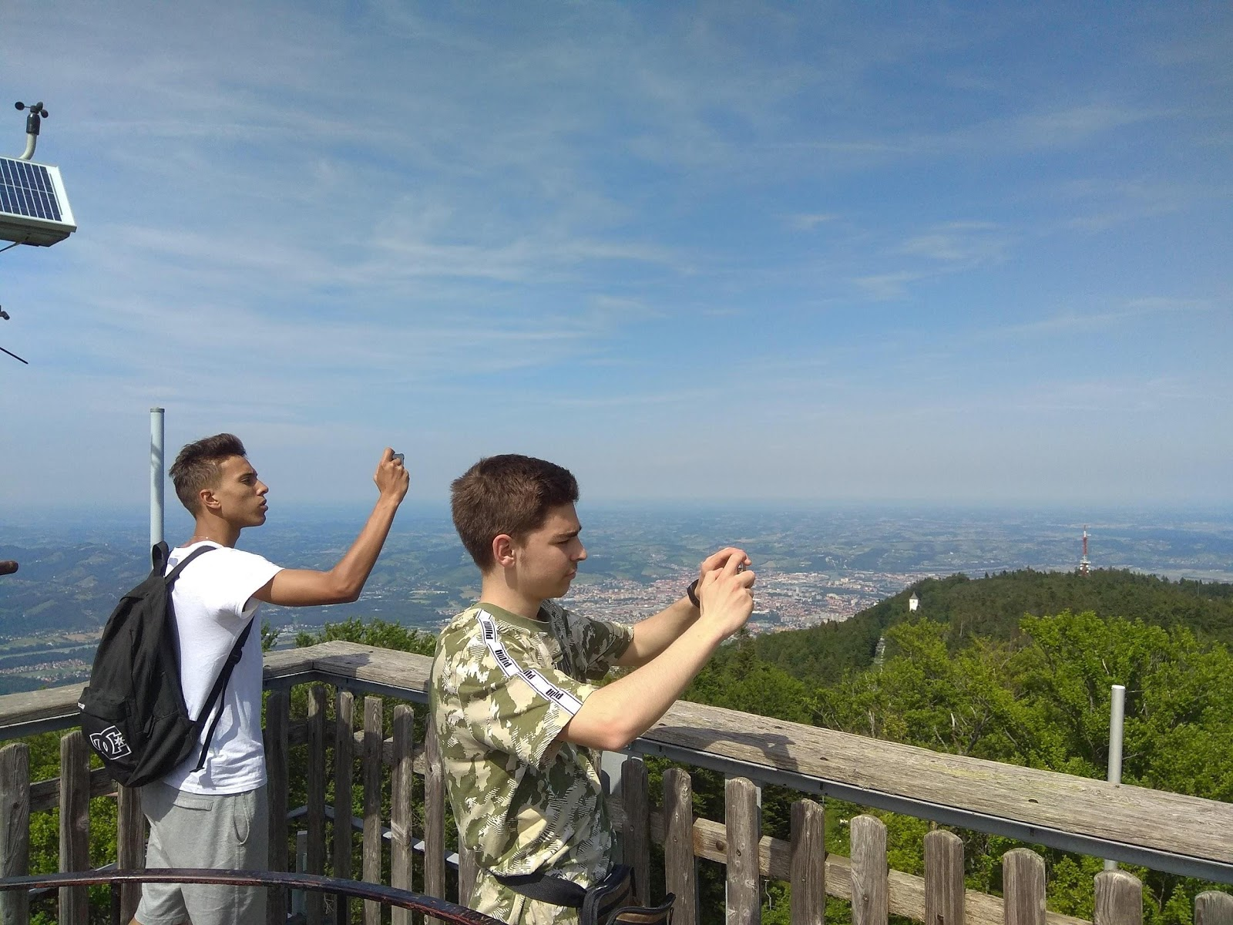
Derecho a la educación.
SI, educar de otra forma: ¿Por qué no con este alumnado?
Erasmus.
Centro Padre Piquer

Slide 12
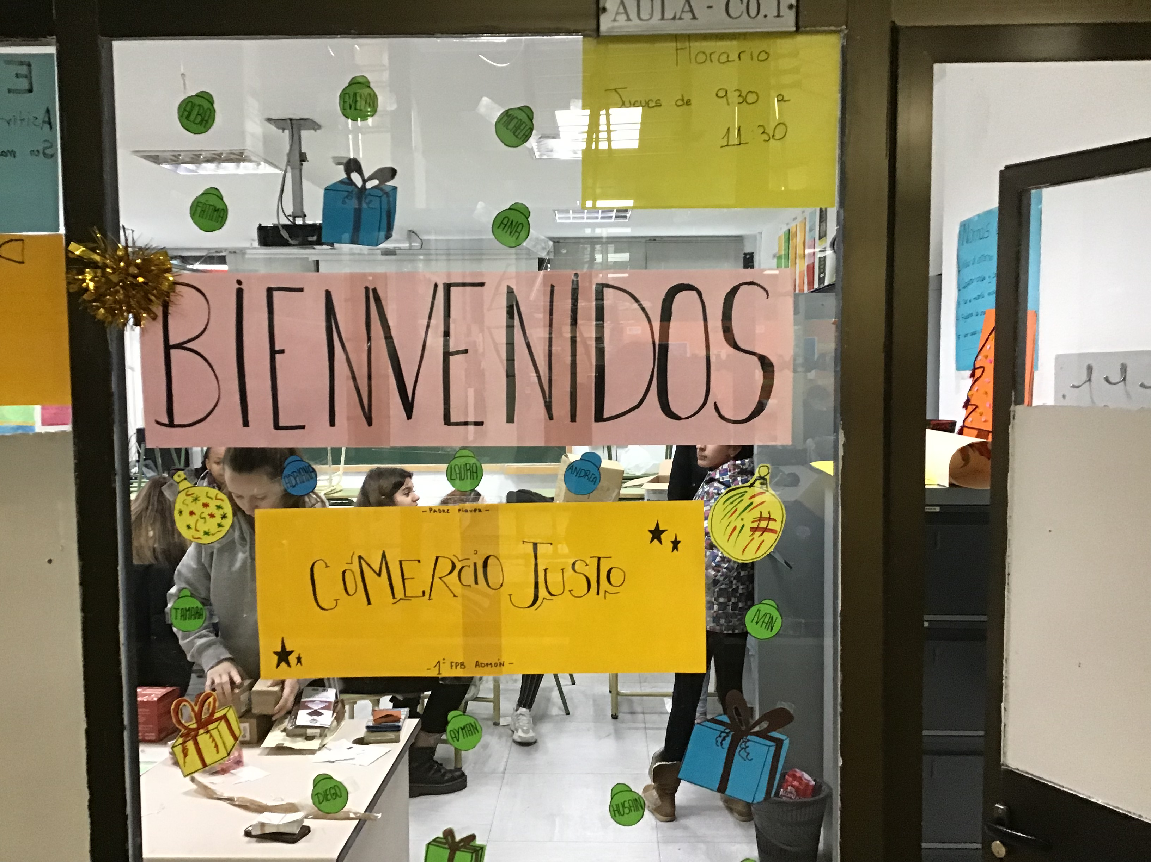
Derecho a la educación.
SI, educar de otra forma: ¿Por qué no con este alumnado?
APS del centro
Centro Padre Piquer

Slide 13
Derecho a la educación.
SI, educar de otra forma: Titulación
No retrasar el fracaso: creando alumnado de 1º de GM.
Evaluación, autoevaluación y coevaluación, continua y mediante rúbricas consensuadas de trabajo, actitud y resultados.
Evaluación trimestral de los objetivos consensuados para la obtención del título de ESO durante los dos años.
Centro Padre Piquer

Slide 14
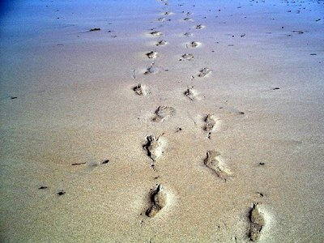
Derecho a la educación.
ACOMPAÑAMIENTO
DURANTE TODO EL PROCESO
Importancia de la figura del tutor.
Personal del departamento de orientación.
Trabajadora Social.
Centro Padre Piquer

Slide 15
Derecho a la educación.
Resultados
Llevamos 3 años y podemos decir:
que el absentismo ha bajado
que los conflictos han bajado
que las matriculaciones en 1º de GM han subido
que el número de promocionados de 1º a 2º ha subido
siempre con la lupa COVID y sabiendo que es pronto para tomar decisiones.
Centro Padre Piquer

Slide 16
Derecho a la educación.
Evaluación continua del proyecto
Centro Padre Piquer

Slide 17
Centro Padre Piquer

